Slide 1

ДАВИД Холдинг АД
по - добри решения чрез сътрудничество

Slide 2
ДАВИД Холдинг АД е специализирана консултантска компания предоставяща решения, услуги, методи и средства за подобряване на ефективността на бизнес процесите в сферата на управлението. Тя е водеща софтуерна платформа, насочена към:
Електронно управление на бизнес процеси
Електронно управление на WEB съдържание
Управление на електрони документи и електронен архив

Slide 3
Потребители на решенията на Давид Холдинг са в сферите на:
Електронното правителство
Държавната и общинска администрация
Банките и застрахователните компании
Индустрията и енергетиката
Доставчици на услуги

Slide 4
Компанията развива две собствени продуктови линии:
Archimed eDMS - софтуерна платформа за управление на бизнес процеси и документи
1C:Enterprise ERP - софтуерна платформа за планиране и управление на корпоративните ресурси
И два чужди продукта:
SIEMENS Teamcenter - водеща софтуерна платформа за изграждане на мащабируеми PLM решения
Surfware SurfCAM - най-ефективната CAM система за SolidWorks потребители

Slide 5

Archimed eDMS

Slide 6
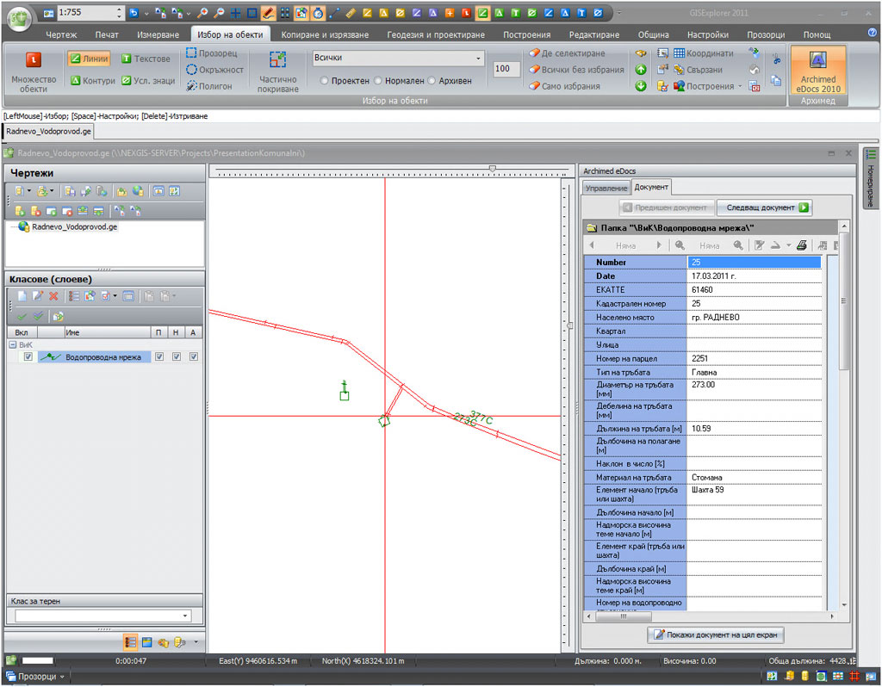
Archimed eDMS e интегрирана Client/Server софтуерна платформа за решения, насочени към електронно управление на бизнес процеси и документи.
Чрез управлявано сътрудничество и споделяне на структурирана информация във всички фази на работния процес, Archimed eDMS драстично повишава ефективността на екипите и води до измеримо намаляване на оперативните разходи.

Slide 7
С над 10,000 наименувани потребителя, Архимед е пазарният лидер в България с пазарен дял над 80 % в решенията за управление на процеси и документи. Програмата бива използвана от :
Националната Здравно Осигурителна Каса
Националния Осигурителен Институт
Националната Агенция по Приходите
Комисията за Финансов Надзор
E-on Bulgaia
Първа Инвестиционна Банка

Slide 8
Основни предимства и ползи от Archimed eDMS са:
Archimed eDMS е модулна система, на която модулите успяват да работят и самостоятелно
Archimed eDMS предоставя гъвкави възможности за бърза настройка към бизнес модела на всеки отделен потребител.
С помощтта на Archimed xChange Server, потребителите на Archimed обменят документи с други организации или отдалечени офиси през Internet, само с две щраквания на мишката.
Потребителите на Archimed eDMS отчитат средно съкрашаване на цикъла за бизнес транзакция с 25 %, намаляване на оперативните разходи с 10 % и премахване на грешките в процесите до 95 %.

Slide 9
Archimed eDMS Модули

Slide 10
Archimed eDocs/.NET
Archimed eDocs e модул от Archimed eDMS, подпомагащ сътрудничество на средни и големи екипи, работещи в една локална мрежи или отдалечено през WEB. Продуктът работи както самостоятелно, така и интегриран съвместно с други модули от платформата на Archimed.

Slide 11
Archimed eProcess/.NET
Аrchimed eProcess е завършено решение за управление на бизнес процеси и документооборот, подходящо за средни и големи организации.eProcess работи самостоятелно или интегрирано с останалите модули на Archimed eDMS.

Slide 12
Archimed GIS
Съчетавайки мощните средства за управление на документи в Archimed eDMS с прецизния GIS инструментариум на GIS Explorer, Archimed GIS дава всички необходими инструменти за вземане на бързи, точни и аргументирани решения в защита на обществения и фирмен интерес.
Archimed GIS обединява в едно цяло:
Документите за собственост в имотния регистър
Документите за линейнo сегментирани транспортни коридори
Документите за съоръженията и активите на мрежата за доставка на услуги

Slide 13
Archimed eОбщина
Archimed еОбщина е специализиран интегриран набор от модули, предназначен за цялостно управление на общински администрации. Той включва деловодство, управление на каса, бюджет, наемни отношения, наказателни постановления, актове за общинска собственост и др. еОбщина дава възможност и за предоставяне на електронни услуги на гражданите чрез специален модул за регистрация на документи през Интернет, чиито интерфейс може да бъде вграден в Интернет страницата на общината.

Slide 14
Archimed Requirements
Archimed Requirements е специализиран модул, работещ интегрирано с Archimed eDOCS и eProcess за следене на съответствията с изискванията на регулиращи органи, надзорни организации и/или национални и корпоративни стандарти при изпълнение на процеси и задачи, обвързани със специфични изисквания както по отношение на начина на изпълнение на самата операция, така и по отношение на изискванията към ролята, изпълняваща операцията.

Slide 15
Въпроси ?

